Slide 1



מפגש הכשרה לשחקניות/ים
בסדנאות סימולציה-
התוכנית הארצית למרכזי סימולציה
מופ"ת
כ"ט בטבת תשע"ט 6.1.19
מדינת ישראל
משרד החינוך
מינהל עובדי הוראה

Slide 2
עבורי להיות שחקנ/ית בסדנת סימולציה
זה כמו להיות...
רץ/ה מרתון | גנן/ת בגינה | מטפס/ת הרים
קוסמ/ת | מתאגרפ/ת | שומר/ת בעמדה
מתווך/ת | שפ/ית | ימאי/ת
רופא/ה | אנתרופולוג/ית | שוטר/ת
בלש/ית | מדריכ/ת צניחה | אחר...

Slide 3
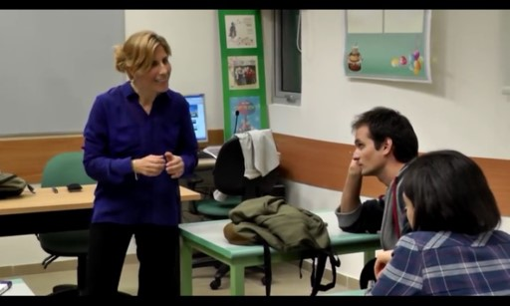
הסימולציה ככלי להכשרה ופיתוח מקצועי
Notes:
התנסות בסביבה בטוחה במצבים מוכרים. הזדמנות לשחק, להתנסות, ללמוד על עצמנו.
הכרות עם עצמנו ועם האוטומט שלנו במצבי קונפליקט
- מגבלת הכלי. חשיפה. זמן. שחקנים. הדמיה- נתמקד במה שכן ניתן ללמוד
התמודדות עם מצבים מוכרים תוך מתן מענה לצורך של המתנסים
העלאת מודעות של המתנסה להתנהלות שלו
העלאת מודעות לתפיסות שמביאות אותו להתנהלות זו
הרחבת אפשרויות הבחירה להתנהלות דומה בעתיד

Slide 4
מטרת התכנית הארצית לסימולציה
קידום מיומנויות התקשורת בקרב אנשי ונשות חינוך -ליצירת תחושת בטחון, אמון וכבוד באינטראקציות של הוראה- למידה.
קידום תהליכי למידה מבוססי התנסות חווייתית ועיבוד רפלקטיבי, אישיים וקבוצתיים.

Slide 5
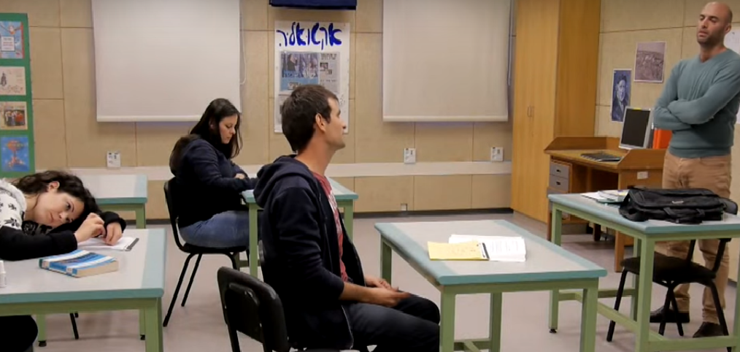
על תכנית מרכזי הסימולציה
בשנת תשע"ט פועלים 19 מרכזי סימולציה, המתוקצבים על ידי הקול הקורא של משרד החינוך, ומקיימים סדנאות למגוון קהלים בשפה העברית והערבית:
סטודנטים בשלב ההכשרה, מתמחים בשלב ההתמחות, מורים חדשים בשלב הכניסה להוראה, מורים ותיקים ובעלי תפקידים.
מרכז הלב
Notes:
סדנת הסימולציה מאפשרת:
סדנאות מבוססות הומניות- כבסיס להוראה קלינית בהקשר של מיומנויות התקשורת- ראיית האחר וראיית עצמי. יצירת קשר
מרכיבי הסדנה שמאפשרים תהליך למידה מיטבי ומשמעותי: מענה לצרכים, וידאו כבסיס לתחקיר ורפלקציה, שחקנים המהווים גורם למידה מרכזי הן במהלך הסימולציה והן במהלך המשוב. תהליך למידה קבוצתי מבוסס תחקיר ומשוב.
השילוב של ההתנסות החוויתית וההמשגה הקוגניטיבית שהופכת את החוויה לכלי שניתן להמשיך איתו.
מרחב בטוח להתנסות- שלא לפגוע.
העלאת המודעות והרחבת אפשרויות הבחירה ומגוון המיומנויות ביום יום של המורה.
למידת עמיתים- תוך צפייה ומשוב
העלאת תחושות המסוגלות של אנשי החינוך בתוך היום יום המקצועי רווי הקונפליקטים.

Slide 6
משחק בסימולציה
פתיחה אחידה- יצירת קונפליקט
המתנסה באור הזרקורים- השחקנים/ות הם פלטפורמה ללמידה
קשב לאחר ולעצמי- מה עושה/ אומר? מה זה מעורר בי? מה זה גורם לי לעשות?
תגובה דינמית בהתאם להתנהלות המתנסה
In session feedback- מאפשרים למידה תוך כדי התנסות
Notes:
- לעזור ולקדם במקרה של מצוקה.

Slide 7
למידה מבוססת התנסות
התנסות
התבוננות רפלקטיבית
הבניית תפיסות
בחינה אפקטיבית
Kolb, D.A., 1983, Experiential Learning: Experience as the Source of Learning and .Development, Prentice-Hall, Englewood cliffs, New-Jersey
שחקניות/ים

Slide 8
בואו נשחק...

Slide 9
ניהול שיעור בכתה
נתוני פתיחה
את מורה בחטיבת ביניים.
בדיוק כעת היה צלצול לחזור לכתה מההפסקה ואת נכנסת לשיעור בכתה ט'5 המוכרת לך היטב.
בכתה תפגשי את רותם- תלמיד/ה בעלת הישגים בינוניים, שקטה ומופנמת שסובלת פעמים רבות מהצקות.
כמו כן, תפגשי את שקד ואביב שחוזרים כעת מההפסקה, שקד ואביב הם תלמידים בעלי הישגים בינוניים – נמוכים ומובילים מאד בכתה מבחינה חברתית.
בשבוע הבא מתקיים מבחן שכבתי גדול וזהו השיעור האחרון שלך עם הכתה לפני המבחן... את מבקשת להתחיל וללמד.

Slide 10
רקע על הדמויות
אתם תלמידים בכתה ט' שנכנסים כעת לשיעור השלישי במערכת השעות של היום. כרגע הסתיימה ההפסקה.
רותם- תלמידה שקטה, מופנמת, יושבת בכתה ומחכה לתחילת השיעור. היא לא נוהגת לצאת להפסקה מאחר והיא חשה לא מוגנת בחצר בית הספר וסובלת מהצקות. רותם הייתה רוצה ללמוד ולהשתתף בשיעור אך היא מתקשה בכך מאחר והיא חשה חוסר בטחון וחוסר מוגנות.
ככל שהמורה נותנת לרותם תחושה של בטחון ומוגנות- רותם תהיה מסוגלת להשתתף יותר ותרגיש נינוחה יותר בכתה. ככל שהמורה תתעלם מההצקות – החשש של רותם יגבר והיא תשקע לתוך עצמה.

Slide 11
רקע על הדמויות- המשך
שקד ואביב- אתם מובילים את הכתה מבחינה חברתית. נהנים לפעמים להיות חזקים על חשבון חלשים מכם ולסמן קורבן על ידי הצקה. אתם נכנסים לכתה אחרי שהמורה כבר מנסה להתחיל את השיעור, תוך שאתם מתעסקים בניידים, צוחקים, נינוחים מאד וזורקים הערות ואמירות מציקות לכיוונה של רותם שלא קמה מהכסא כל ההפסקה.
כשהמורה מבקשת מכם להצטרף לשיעור, אתם מתיישבים אך לא ממש קשובים. ממשיכים לצחוק ביניכם ולהכניס כל הזמן עקיצות לכיוונה של רותם.

Slide 12
רקע על הדמויות- המשך
ככל שהמורה תהיה בהימנעות מהתמודדות אתכם – אתם תמשיכו במעשיכם.
ככל שהמורה תהיה תוקפנית כלפיכם – אתם מגבירים ומסלימים את ההתנהגות. יכולים לומר שאין לכם כוח ללמוד עכשיו ושהחומר משעמם... ההתנהגות התוקפנית שלכם כלפי רותם גם היא תגבר.
ככל שהמורה תצליח לשים לכם גבולות להתנהגות שלכם כלפי רותם בצורה אסרטיבית, תוך שהיא נותנת לכם תחושה שחשוב לה שתהיו מעורבים בלמידה- אתם נרתמים יותר ללמידה ומרפים מרותם.

Slide 13
שאלות תוך כדי סימולציה ואחריה
במהלך הסימולציה:
מה המתנסה עושה? אומרת?
מה זה מעורר בי [כדמות]?
איך זה גורם לי להגיב [כדמות ובהתאם לתרחיש]?
אחרי הסימולציה כבסיס למשוב:
איזו התנהלות עזרה לי [אמירה/ מעשה]? מדוע?
למה עוד הייתי זקוק? האם היה משהו אחר שהמתנסה הייתה עושה שהיה עוזר לי יותר? [מתוך הדמות... בהתאם לתרחיש...]
Notes:
התייחסות לכך שחסר תרחיש שאומר להם איך להתקדם... כרגע רק עבדנו אינטואיטיבי.

Slide 14
סל מיומנויות תקשורת
הקשבה פעילה | הבעת אמפטיה | מתן חיזוקים חיוביים
בירור ושאילת שאלות | מתן מענה | הבעת כבוד
הבעת אכפתיות | הצבת גבולות | אסרטיביות
יצירת תחושת שותפות | תיווך | משרה אמון
יצירת מוטיבציה | תקשורת בלתי מילולית

Slide 15
נתוני פתיחה- שיחה עם הורה
מרכז הלב- ביה"ס לחינוך בבר אילן
את/ה מורה בבית ספר יסודי במרכז הארץ.
איתמר, אחד התלמידים בכתתך, בעל קשיים רגשיים-התנהגותיים וסף תסכול נמוך.
מאז תחילת השנה איתמר היה מעורב בהרבה אירועים חמורים שכללו אלימות מילולית ואלימות פיזית כלפי ילדים אחרים בכיתה. באירוע שהיה השבוע הוא אף הושעה מביה"ס.
בעקבות ההשעיה, היום יש לך פגישה עם אמו של איתמר, דניאל, וברצונך לשוחח עמה על הקשיים של איתמר במטרה לרתום אותה לשיתוף פעולה לשיפור המצב.
כעת תפגש/י עם דניאל.
Notes:
+ תרגול מילוי שאלון

Slide 16
קווים מנחים למתן משוב
מה אומרים?
פתיחה- יצירת קשר והורדת התנגדות
מי אני? על הדמות. כיצד היא נכנסת לפגישה ולמה היא זקוקה
איזו התנהלות של המתנסה [מעשה או אמירה] קידמה? עזרה לי? למה? תוך המשגה של המיומנות שהשתמשה בה.
איזו התנהלות של המתנסה [ מעשה או אמירה] פחות קידמה? מדוע?
התייחסות אל תוצאת המפגש- עם איזו הבנה יצאתי מהמפגש. מה יקרה בפעם הבאה במקרה דומה?

Slide 17
קווים מנחים למתן משוב
איך אומרים?
עמדה סובייקטיבית בלבד ללא שיפוטיות. מתוך צניעות.
שמירה על כבוד המתנסה- מודלינג למיומנויות תקשורת.
להשתדל ולהאיר את הנקודה העיוורת לקבוצה.
השחקנ/ית אינם חלק מהקבוצה- קול חיצוני לשיח הקבוצתי.
Notes:
+ תרגול מתן משוב בקבוצה.

Slide 18
נתרגל משחק בסימולציה
ומתן משוב...

Slide 19
מבנה כל סבב – 25 דק':
10 דק' - קריאת תרחיש משותפת
5 דק' – התנסות בסימולציה + צילום
10 דק' – מילוי שאלונים, מתן משוב שחקנית למתנסה.

Slide 20
מהו תפקיד
השחקנ/ית בסדנת הסימולציה?
Notes:
מאמן
פלטפורמה ללמידה
מעורר את הקונפליקט
מודלינג
משמיע את קולו של האחר שמולו- מעורר אמפטיה, מעלה מודעות ומשנה פרשנויות

Slide 21
סיכום
מיומנות שאני לוקח/ת איתי להמשך העשייה
כשחקנ/ית במרכז הסימולציה

Slide 22
תודה רבה

Slide 23
פתיחת הסדנה
נתוני פתיחה
התנסות בסימולציה
מילוי שאלוני רפלקציה
תחקיר מבוסס וידאו
Notes:
מודלינג של פתיחת סדנה
הסבר על התהליך
סביבה בטוחה
רתימה ללמידה- אחריות משותפת על הנעת מעגל הלמידה
- טפסי הסכמה?

Slide 24
על תכנית מרכזי הסימולציה
חוויה רגשית
למידה קוגניטיבית
פרקטיקה
תיאוריה
למידה משמעותית
הוראה קלינית
Notes:
הסימולציה היא כלי. כלי שמאפשר גשר בין פרקטיקה ותיאוריה
כלי שמאפשר חיבור בין חוויה רגשית ללמידה קוגניטיבית
התנסות שמעלה למודעות ומאפשרת יישום בטוח וטוב יותר חזרה בשדה.
ההתנסות בסדנת הסימולציה מעלה למודעות ונותנת כלים למורים לקיים למידה משמעותית יותר בכתות- נרחיב על זה תיכף...
אבל קודם כל, סדנת הסימולציה היא מודל של תהליך למידה משמעותית והוראה קלינית.
למידה מבוססת התנסות חווייתית המותאמת אישית ונתפרת על פי צורכיהם.
למידה שלוקחת ידע תיאורטי והופכת אותו לפרקטי ומותאם אישית לכל מורה ומורה.
זה מתחיל מאיתור הצרכים עוד לפני הסדנה- ששם את הצרכים הרלוונטיים של המשתתפים בקבוצה במרכז והסדנה נבנית כנותנת מענה ספציפי לצרכים של כל קבוצה וקבוצה.
כמו גם מודל לתהליך הערכה ולמידה- דרך התנסות והמשוב האישי של המשתתפים ושל השחקנים- שמאפשר למידה אישית של מיומנויות איתן יחזרו לשדה.
חיבור לתהליכי המשך אחרי הסדנה...
אבל אם נחזור לדבר שאיתו אנחנו שואפים שהמורים יצאו מהסדנה זה עם המודעות והמיומנויות להתמודד עם זה...

